Slide 1
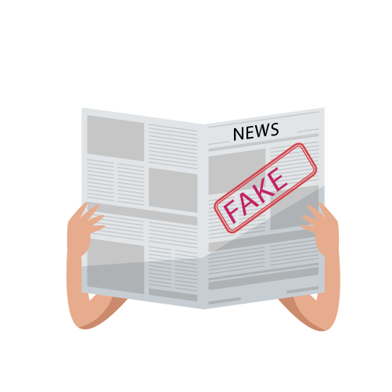

生活事件事例 「内容农场知多少 (辨识网络资讯真伪)」
价值观教育 (使用资讯科技的正确态度)
高小至初中
教育局德育、公民及国民教育组制作
2020年10月
Images: www.freepik.com

Slide 2

学习重点
影片概要： | 「难倒了99%的人的智力题」、「货柜码头的台风消息」和「已Fact Check」等，是近年大家转发「猛料」的常见标题，当中不少新闻是通过近年兴起的内容农场发放。近年「内容农场」令假资讯泛滥，我们可从中得到启发，并成为有质素的网民。
学习目标： | 加强对「内容农场」假资讯泛滥问题的关注 学习辨识网络资讯真伪的方法。 建立正确面对接收和发放网路资讯的价值观和态度。
价值观和态度： | 慎思明辨、理性、责任感
Images: www.freepik.com

Slide 3


试想想…
你最近在网上阅读过的贴文，包括新闻、短文， 哪些令你留下深刻印象？
它们的标题分别是什么？
这些标题有什么共通点？
Images: www.freepik.com
Notes:
学习重点：
辨识网上常见资讯标题的特征。
让学生了解夸张失实的资讯泛滥情况，并以此引入课题。
学生或未能准确地说出相关例子，教师可引用以下标题作提示：
“千万不要XXX，知道真相后你后悔也来不及…！”
“增强记忆的秘密，学霸看完都呆了！”
“震惊73亿地球人的事实…”
教师邀请学生自由作答，归纳学生意见并作回应。
小结：这些标题大多具有肤浅、夸大、煽情等特征，常以「趣闻、或「娱乐」题材吸引受众的好奇心而点击进网站。

Slide 4

活动（一）分组讨论
Images: www.freepik.com
Notes:
学习重点：
认识内容农场的真相。
学习如何辨识内容农场资讯。
探讨内容农场造成的负面影响。

Slide 5

《内容农场的真相》
在社交平台上，人人都可以随意接收和发放资讯。不少网民即使不确定文章或图片资料内容是否属实，都会随意转发分享，这种不负责任的行为，不但有可能发放虚假资讯，而且令资讯的真伪难以辨别。网络分享的文化，造就了一些利用「内容农场」来谋取利润的公司诞生。
内容农场网站利用人工或电脑程式，制造网站内容，藉欺骗搜寻引擎，提高点撃流量，以牟取网路广告收益。有些网站更以层压式手法营运，贴文者可从下线层级会员贴文中，榨取部分广告收入，于是吸引不少人加入，藉滥发图文资讯，催谷点击率。
贴文者为了赚取更多奖金，常常以哗众取宠标题吸引读者点击，大部分多以「标题产生器」的电脑程式，「创作」出千篇一律的标题。虽然贴文标题多属夸大失实，却能吸引大量读者点击阅读。近年来，内容农场充斥劣质贴文，虚构或抄袭新闻、剽窃文章等事件，亦时有发生。什至有些声称已「辨明真实」的资讯都是虚假的，令网络资讯变得更混乱。
Images: www.freepik.com
Notes:
以4-6人一组进行，利用2分钟时间阅读讨论资料《内容农场的真相》，完成讨论后向学生作出提问，引导学生认识何谓内容农场和学习如何辨识内容农场的资讯，并深化责任感和慎思明辨的态度。
提问举隅 ：
1. 什么是「内容农场」？ (教师可就学生提出的资料，归纳出何谓是「内容农场」)
2. 为什么人们在「内容农场」贴文？ (预期各组的原因方法不完全相同)

Slide 6
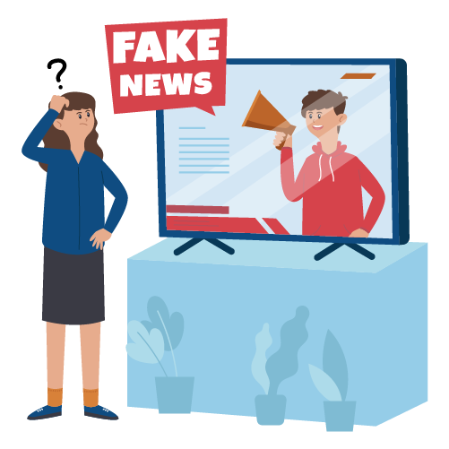
反思问题
内容农场及相关贴文有什么特征？
你曾否在社交平台不自觉地分享过「内容农场」的贴文？ （如有，请与小组同学分享）
「内容农场」会造成哪些负面影响？
Images: www.freepik.com
Notes:
根据以下焦点进行小组讨论。完成讨论后，邀请各组轮流汇报，并引导学生学习如何辨识「内容农场」资讯，探讨「内容农场」造成的负面影响，并深化慎思明辨、理性、责任感的态度。
根据组员的意见，反思教师提出的问题，尝试从多角度思考「内容农场」的问题。
1) 内容农场及相关的贴文有什么特征？ (教师可归纳学生提出的特征)
利用怪异和煽情的图片和文字描述。
用词夸张，或带有隐藏结局式的标题。
心理测验、星座分析、IQ题等不同形式。
需要点击赞好或分享才可看见完整的资讯内容等。
2) 你曾否在社交平台不自觉地分享过「内容农场」的贴文？如有，请向小组同学生分享。(学生自己分享经验)
3) 「内容农场」会造成哪些负面影响？
侵害知识产权。
造成资讯混乱，人们失去互信。
流传假资讯，导致真假资讯难分。严重者什至会引起公众恐慌。
散播手机/电脑病毒(如：木马程式)，及引伸的网络诈骗。
可能触犯网络罪行 (包括侵权、欺诈、诽谤、有犯罪或不诚实意图而取用电脑等相关罪行)
(教师宜鼓励学生以客观和理性的态度进行讨论，如学生表示曾经分享过「内容农场」的贴文，什至认同发放不经证实的资讯等不当行为，教师应邀请其他同学作出多角度回应，帮助该学生建立正确价值观。)
小结：
「内容农场」的三个主要角色，包括「平台」、「“撰文”者」及「导流者」，由撰文者(多数都是是抄袭者)预备文章，经导流者将文章散播出去，藉吸网民点击来赚取收入。
内容农场经常以夸张失实的标题及的内容欺骗网民点击，其以此及放大量可信性成疑的资讯，常引致侵权、假资讯流通、散播电脑病毒，什至网络罪行。

Slide 7
活动（二）分组讨论
Images: www.freepik.com

Slide 8
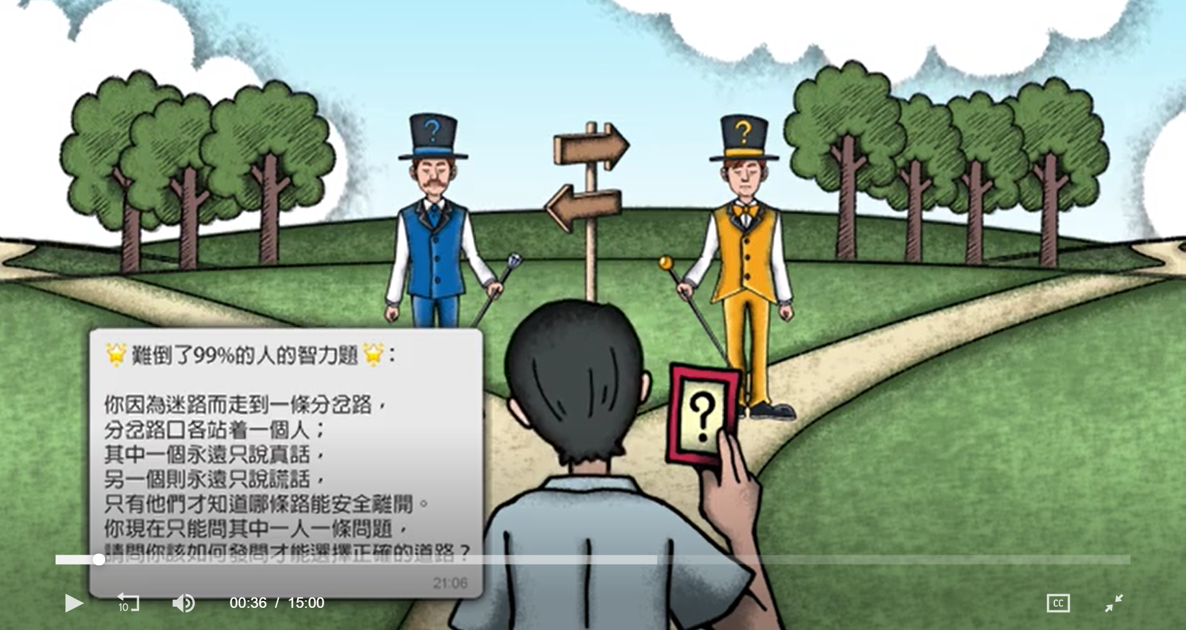
观看短片
Images: www.freepik.com
Notes:
按图片以观看香港电台影片后进行反思：
影片名称：网络资讯真定假 (时段：0’00”-03’40”)
节目名称：《教育局教育电视》
播放日期：2018年4月3日
网 址：https://www.hkedcity.net/etv/resource/4373387131
播放前提示学生留意哪些是虚假资讯。

Slide 9

反思问题
你可曾收到同学传来的手机讯息，声称由货柜码头传出的台风袭港的内幕消息？你会否信以为真？为什么？ （如有，请向小组同学分享）
收到上述讯息后，你会立即转发给朋友吗？为什么？
当你发现收到的手机讯息跟天文台发布的资讯有所不同时，你认为可以做些什么以查证相关资讯？
Images: www.freepik.com
Notes:
以4-6人一组进行讨论，完成讨论后，邀请各组轮流汇报，并带领学生一起讨论小组的分析和建议，引导学生学习反思接收和发放资讯时应有的态度，并建立正确面对接收和发放网路资讯时的价值观和态度。
(预期各组员的理解不完全相同)
根据组员的意见，反思教师提出的问题，尝试从多角度思考接收和发放资讯时的问题。
播放完毕后，向学生提问以下问题。
你可曾收到同学传来的手机讯息，声称由货柜码头传出的台风袭港内幕消息？你会信以为真？为什么？（如有，请向小组同学生分享）
收到上述讯息后，你会立即转发给朋友吗？为什么？（如会，请向小组同学生分享）
当你发现收到的手机讯息跟天文台发布的资讯有所不同时，你认为可以做些什么以查证相关资讯？(学生自由作答)

Slide 10
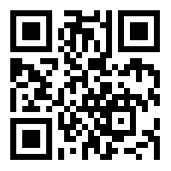
教师参考资料
接收任何讯息时，可以运用「SMCRE」分析原则判断资讯真伪，以培养明辨性思考能力，降低不实讯息对我们的影响。
S (Source) 「消息来源」是哪个组织或个人所发布，可信度或专 业
性值得信赖吗？
M (Message) 「讯息」传达什么意义、价值观或意识形态？(例如：讯息
是否合乎常理？ 会不会太夸张？
C (Channel) 传播讯息的「渠道」是透过缺乏审查机制的社群媒体、媒
体、网站？ 还是具公信力的电视、报纸、广播等渠道？
R (Receiver) 讯息「接收者」是谁？讯息对个人或社会产生什么影响？
(例如：会不会令讯息接收者产生消费行为？)
E (Effect) 讯息散布后会产生何种「效果」？(例如会不会让网路平台
受惠获利？)
资源来源: 《SMCRE 揪社群平台不实讯息》 (联合新闻网 und论坛报 2018年11月2日 第4354期)

Slide 11

总结
要预防在网上收到或/及发放错误资讯，我们要留意资料来源、不要带既定立场接收资讯，并培养慎思明辨的态度。
运用「SMCRE」分析原则判断资讯真伪。
Images: www.freepik.com
Notes:
「SMCRE」分析原则 (见教师参考资料)

Slide 12

延展活动： 学生个人反思
Images: www.freepik.com

Slide 13

延展活动：
〈综合新闻报道〉
近日网上讨论区流传一则附有展示一名女子被带上手铐及颈部锁上铁链照片的贴文，内文描述发文者结识一名「出租情人」，因女方收钱后拒绝提供性服务，于是将她禁锢于住所内，并威胁该名女子将她的「出租情人」身份公开。 贴文在数天内在网络上广传，虽然发文者及后写出「此post内容纯属虚构」字句,但事件已引起公众人士不安。警方于本月21日接获多宗报案，同日拘捕一名22岁任职大学图书馆的男子，涉嫌有犯罪或不诚实意图而取用电脑及浪费警力。消息指，警方调查证实帖文中被锁上铁链的女子是该名被捕男子的女友。
(根据2016年12月22日本地新闻撮写)
Images: www.freepik.com
Notes:
教师让学生阅读〈综合新闻报道〉，并运用本课堂活动所学进行个人反思，然后撰写一篇不少于200字的分享短文。
学习重点：
明辨个案涉及的不当行为和对现实社会的影响。
反思不恰当的网络行为，深化尊重他人和责任感和法治的价值观和态度。

Slide 14

参考资料
Images: www.freepik.com

Slide 15
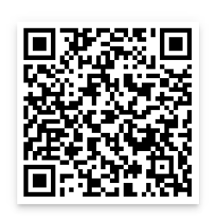
教师参考资料
面对一些似是而非的讯息，我们应抱什么态度？
要保持清醒，对接触到的资料，经常找寻来源。
不要轻易答应任何事情（如出街约见网友或提供个人资料等）。
不妨和朋友、其他家人、什至老师商量一些你无法判断真伪的消息 。
不要贪小便宜，未能弄清底蕴，便不可尽信。
(参考资料：M21网路教育教材套《网路大迷信：面对网上资讯四大忌》， https://m21.hk/medialiteracy/网上消息分真伪/）

